Slide 1
Slovenski in mednarodni prevodoslovni pogled na razsvetljenski prevod
Urban Šrimpf
Vloga prevajalca v razsvetljenstvu in prevodno vzpostavljanje književnih zvrsti

Slide 2
ALI
Siva cona med klasicistično večvrednostjo in romantičnim spoštovanjem Drugega
In iz tega teza: Razsvetljenski prevod potrebuje lastno definicijo

Slide 3
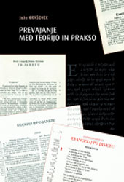
Slovenski pogled - prevodoslovje
David Movrin: Fidus interpres (2010)
Majda Stanovnik: Slovenski literarni prevod 1550 – 2000 (2005); Prevajalci o prevodu (2013)
Nike K. Pokorn: Misliti prevod (2003)
Jože Krašovec: Prevajanje med teorijo in prakso (2013)

Slide 4
Slovenski pogled – ukvarjanje s prevodom
Zborniki DSKP
Literarna zgodovina, filozofija, teatrologija – cela plejada avtorjev: Zois, Kopitar, Čop, Bleiweis, Wollman, Kidrič, Gspan, Koblar, Kralj, Slodnjak, B. Kreft, Zupančič, Kalan, Fikfak, Kos, Kmelc; Pogačnik, Kermauner, Dolar, Poniž, Moravec …
Linhart naj bi Micko oz. Die Feldmühle: prenaredil, prevedel, predelal, poslovenil, spisal, lokaliziral, ponašil, obdelal in doslovno prevedel, priredil, podomačil, dramaturško priredil, dopolnil ali kar (nanovo) ustvaril in napisal …

Slide 5
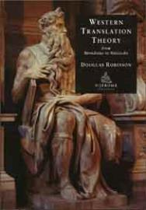
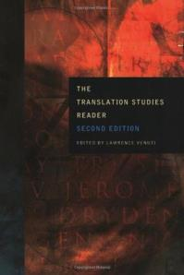
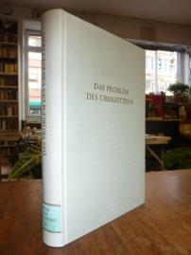
Mednarodni pogled I
Douglas Robinson: Western Translation Theory (1997-2007)
André Lefevere: Culture/Translation/History (1992)
Lawrence Venuti: The Translation Studies Reader (2000-2008)
Hans Joachim Störig: Das Problem des Übersetzens (1973)

Slide 6
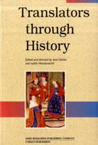
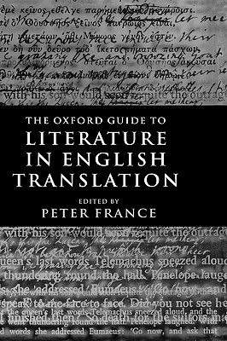
Mednarodni pogled II
Lawrenece Venuti: The Translator's Invisibility (1995-2008)
Jean Delisle, Judith Woodsworth: Translators through History (1995, 2012)
Peter France (ur.): The Oxford Guide to Literature in English Translation (2000)

Slide 7
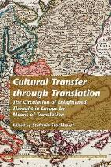
Mednarodni pogled III
Stockhorst, Stefanie (ur.): Cultural Transfer through Translation (2010)
Iris Konopik: Leserbilder in französischen und deutschen Übersetzungskonzeptionen des 18. Jahrhunderts. Sprach- und literaturwissenschaftliche Studien (1997)
Huber, Thomas: Studien zur Theorie des Übersetzens im Zeitalter der deutschen Aufklärung 1730-1770 (1968)
Lieven d'Hulst, Cent ans de théorie française de la traduction (1991)
Alan Charles Kors (ur.): Encyclopedia of the Enlightenment (2002)
French Translators, 1600-1800: An Online Anthology of Prefaces and Criticism (Julie Candler Hayes)

Slide 8
IZ TEGA SLEDITA DVE TEZI:
Razsvetljenski prevod potrebuje lastno definicijo
Večino lastnosti teorije romantičnega prevoda lahko pripišemo (že) razsvetljenskemu

Slide 9
Jože Krašovec
Sredi 18. stoletja se je odnos književnikov do tujih jezikov korenito spremenil. Številni so se od odločno postavili v bran pravic izvirnika. Pisatelji so začeli odkrivati prednosti drugačnosti, ki jih kažejo vélika dela v tujih jezikih tako vsebinsko kakor tudi glede jezikovna zgradbe in sloga. Nasprotovali so prilagajanju izvirnika prevodnemu jeziku in od prevajalca zahtevali, da se – kolikor je le mogoče – prilagodi izvirnemu besedilu. (Krašovec 2013: 27)

Slide 10
Kje začeti?/Kako dokazati?
Voltaire leta 1720 in leta 1762 (pisma Anne Dacier) ob prevajanju Shakespearja
Diderot se upre les belles infidèles (Slavospev Richardsonu, 1761) – klic po poetiki, ki ponazarja podrobnosti, in po barbarski, surovi poeziji (Dramatska poezija, 1758).
d'Alembert (O umetnosti prevajanja, 1763): prevod bogati jezik, prevajanje je umetnost , ki ga morajo opravljati avtorjem enako nadarjeni prevajalci, spoznati je treba tuj jezik v celoti in prevajati čim več nians
nemški odnos do prevajanja kot filološkega poklica, prevod kot didaktično sredstvo
Gottsched (poetika postavi pravila jeziku v skladu z razsvetljenskim razumom) in Ventzy (1730 –) in gospa Gottsched (1744); (Opitz, Wolff).
Bodmer + Breitinger (spor Leipzig:Zürich) – teoretski lok: Gehalt, Gestalt, Geist (slednje že Sturm und Drang)
Prehod k predromatičnemu pojmovanju prevoda (Lessing, Nicloai, Herder)

